Slide 1
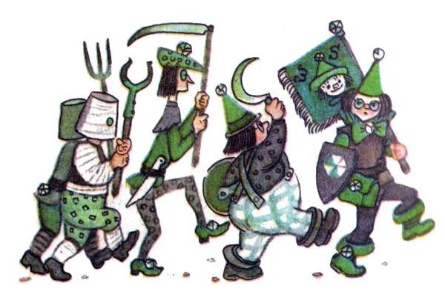
Причастный оборот
Учитель русского языка и литературы ГБОУ СОШ № 756 г. Москва
Ракитина Татьяна Игоревна

Slide 2
Причастие – самостоятельная часть речи, которая обозначает проявляющийся во времени признак предмета по действию и отвечает на вопросы: какой? какое? какие?
Обладает свойствами как глагола, так и имени прилагательного.

Slide 3
Задачи причастия
Выступать главным словом в словосочетании
Иметь при себе зависимые слова
Подчиняет себе
другие слова

Slide 4
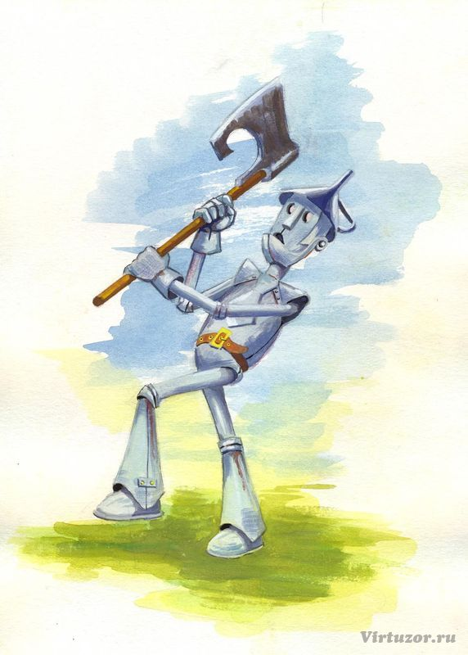
Дровосек, весь сделанный из железа
Дровосек (какой?) сделанный
Сделанный (из чего?) из железа

Slide 5
Причастие с зависимыми словами называется причастным оборотом
причастный оборот
Дровосек, весь сделанный из железа

Slide 6
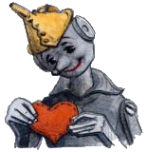
Найдите словосочетания :
Х
причастие+существительное и
Х
причастие+существительное
Железный Дровосек мечтал получить любящее сердце
2. Шли по дороге, вымощенной желтым кирпичом.

Slide 7
В словосочетании, где причастие выступает в роли главного слова, может быть несколько зависимых слов. Эти слова могут быть различных частей речи.

Slide 8
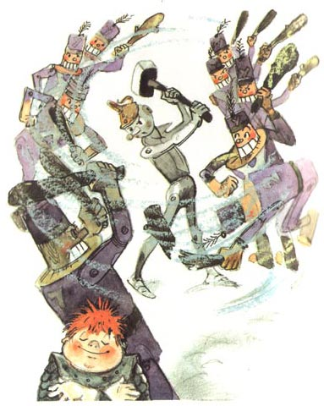
Первые два солдата полетели с площадки, сброшенные вниз могучими руками Железного Дровосека.
сброшенные
Куда?
Чем?
вниз
руками

Slide 9
От определяемого слова можно задать
только
один вопрос

Slide 10
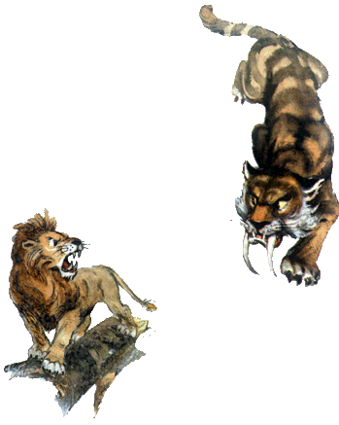
Среди жевунов немало ходило рассказов о страшных происшествиях, случившихся в тигровом лесу.
происшествиях
Каких?
случившихся в тигровом лесу

Slide 11
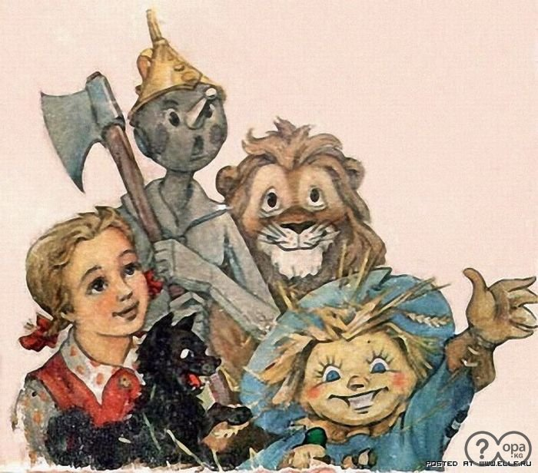
К причастным оборотам подберите определяемые слова
Держащий топор
Улыбающийся друзьям
Давно исчезнувший
Служащий родине

Slide 12
Причастный оборот, стоящий после определяемого слова, выделяется запятыми

Slide 13
Подсказка
Наличие или отсутствие знаков препинания в предложениях с причастным оборотом подскажет интонация (повышение тона, паузы)

Slide 14
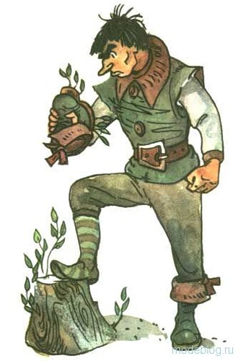
определяемое слово
За речкой тропинка круто спускалась на полянку ,
причастный оборот
обрамленную деревьями
Урфин Джюс приказал жестянщику сделать несколько фляг с
причастный оборот определяемое слово
плотно завинчивающимися крышками

Slide 15
Употребление причастного оборота после определяемого слова усиливает его смысловое значение.

Slide 16
Все слова, составляющие причастный оборот, - один член предложения – определение

Slide 17
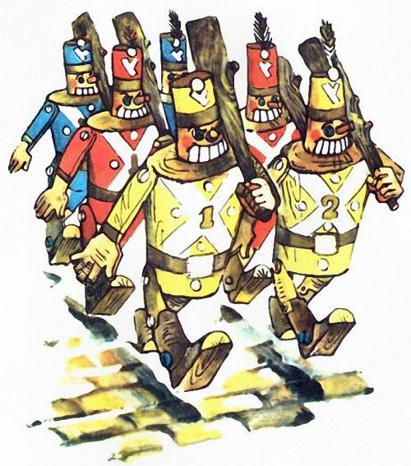
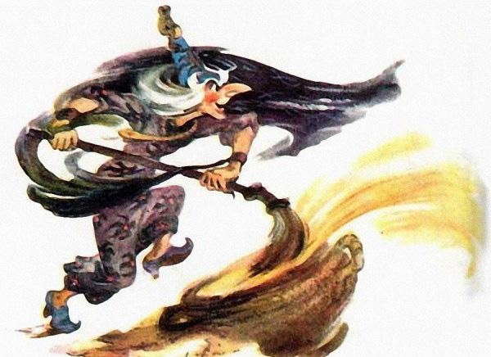
Вторая шеренга дуболомов двинулась вслед за первой и Урфин с перекошенным от ужаса лицом закричал.
Повелительницей Голубой страны жевунов была Гингема, злая волшебница, обитавшая в глубокой темной пещере.

Slide 18
1.Статья по синтаксису и пунктуации
http://sahvatkin.narod.ru/SR/9.htm
2. Примеры
http://volkov.anuta.org/urfin/
3.Иллюстрации
http://emeraldcity.ru/image/vig0.jpg
http://emeraldcity.ru/image/vig3.jpg
http://emeraldcity.ru/image/urfin2.jpg
http://emeraldcity.ru/image/urfin1.jpg
http://emeraldcity.ru/image/urfin20.jpg
http://emeraldcity.ru/image/spk11.jpg
http://www.weblancer.net/files/portfolio/2991/299149/891854.jpg
http://www.loveread.ec/img/photo_books/17001/i_053.png
http://arttower.ru/forum/uploads/monthly_06_2008/post-20-1212445183.png

Slide 19
Спасибо
за
внимание!

